Slide 1
迎新报告会演讲ppt
2018级硕士生-刘晴
导师：张健

Slide 2
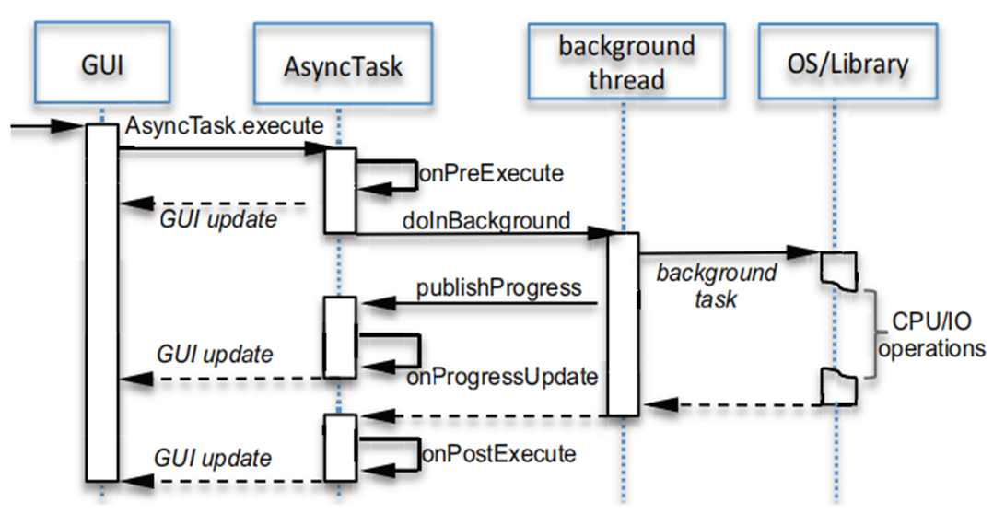
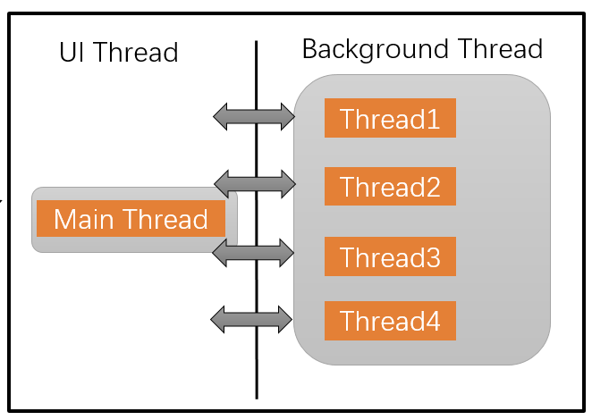
研究内容
安卓异步类AsyncTask漏洞分析

Slide 3
自我感悟
研究生阶段的学习是一个将理论学习转化为实践的过程
科研是一项极为严谨的活动，需要科学合理的方法和坚持不懈的精神
定期汇报，查漏补缺

Slide 4
勉励及告诫
尽早确定研究方向
研一在雁栖湖享受生活的同时不要忘了回所研讨和交流
多与导师和组里的人沟通
尽早确定目标：读博/工作…
have fun

